Slide 1

TALLER 3
PUNTO 1.13a Y 1.13b
Oscar Javier Castro Roncancio
Miguel Ángel Vargas

Slide 2
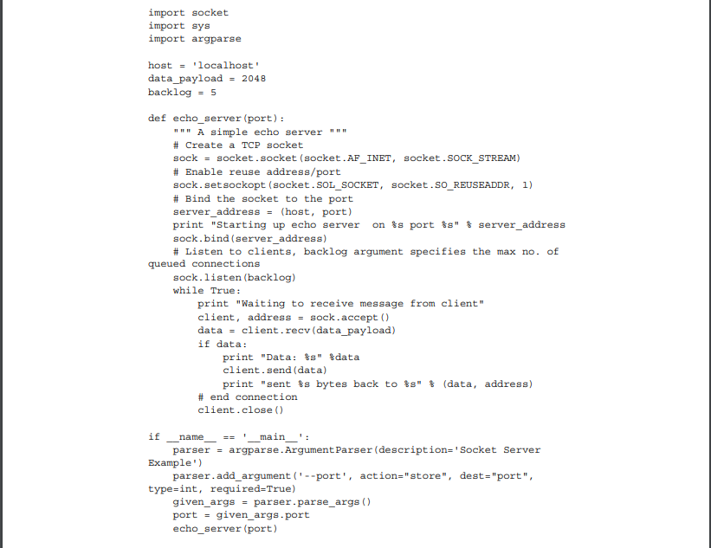
TALLER 3
Listing 1.13a shows how to write a simple echo client/server application as follows:

Slide 3
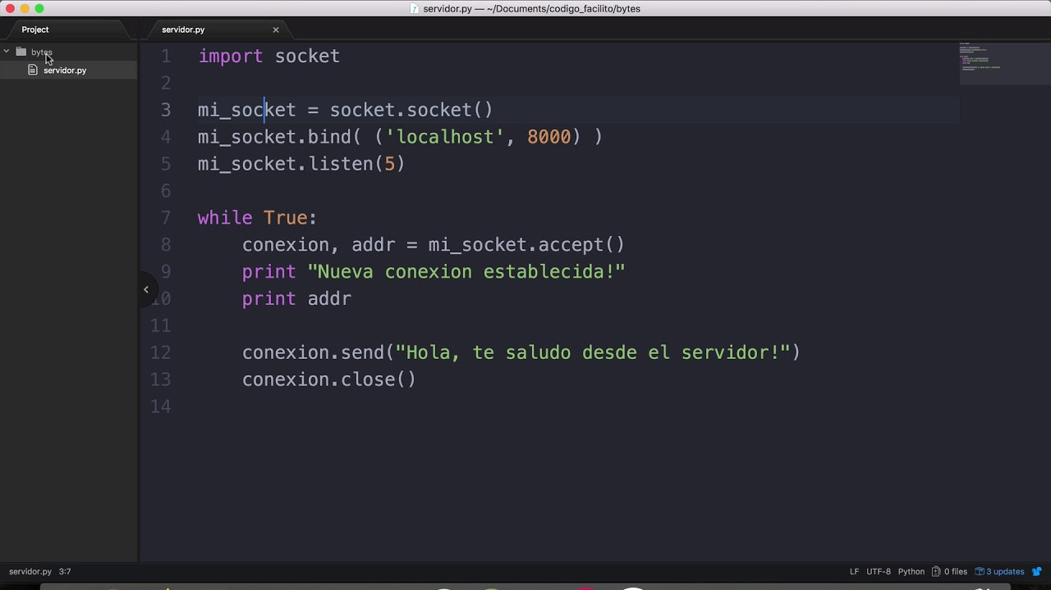
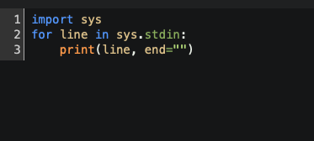
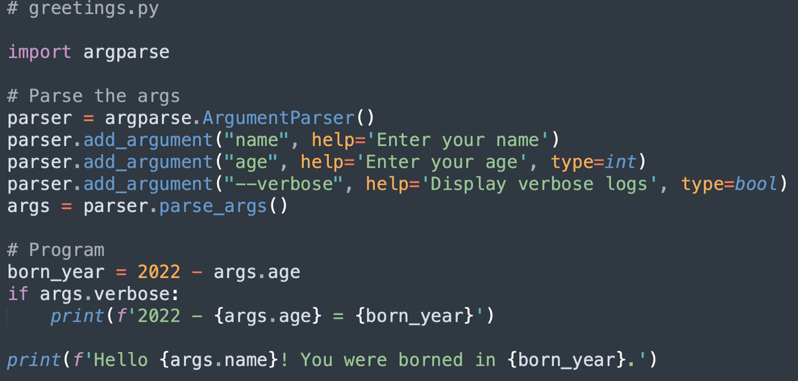
TALLER 3
Listing 1.13a shows how to write a simple echo client/server application as follows:
import socket
import Sys
import argparse

Slide 4
TALLER 3
Import socket
Que es y para que sirve:
La interfaz de Python es una transcripción sencilla de la llamada al sistema Unix y la interfaz de la biblioteca para sockets al estilo orientado a objetos de Python: la función socket() devuelve a socket object cuyos métodos implementan las diversas llamadas al sistema de socket. Los tipos de parámetros tienen un nivel algo más alto que en la interfaz C: como con read() y write() en las operaciones en los archivos Python, la asignación del buffer en las operaciones de recepción es automática y la longitud del buffer está implícita en las operaciones de envío.
Los sockets son los extremos de un canal de comunicación bidireccional. Los sockets se pueden comunicar dentro de un proceso, entre procesos dentro de la misma máquina o entre procesos de máquinas de continentes diferentes.
El módulo socket de Python provee una interfaz para la API de los sockets Berkeley (otro nombre para los sockets de Internet).

Slide 5
TALLER 3
Modulo Sys
Que es y para que sirve:
El módulo sys es el encargado de proveer variables y funcionalidades, directamente relacionadas con el intérprete.
Este módulo provee acceso a algunas variables usadas o mantenidas por el intérprete y a funciones que interactúan fuertemente con el intérprete. Siempre está disponible.
Variables del módulo sys
Entre las variables más destacadas podemos encontrar las siguientes:
Variable Descripción
sys.argv Retorna una lista con todos los argumentos pasados por línea de comandos. Al ejecutar python modulo.py arg1 arg2, retornará una lista: ['modulo.py', 'arg1', 'arg2']
sys.executable Retorna el path absoluto del binario ejecutable del intérprete de Python
sys.maxint Retorna el número positivo entero mayor, soportado por Python
sys.platform Retorna la plataforma sobre la cuál se está ejecutando el intérprete
sys.version Retorna el número de versión de Python con información adicional

Slide 6
TALLER 3
Métodos del módulo sys
Entre los métodos más destacados del módulo sys, podemos encontrar los siguientes:
Método Descripción
sys.exit() Forzar la salida del intérprete
sys.getdefaultencoding() Retorna la codificación de caracteres por defecto
sys.getfilesystemencoding() Retorna la codificación de caracteres que se utiliza para convertir los nombres de archivos unicode en nombres de archivos del sistema
sys.getsizeof(object[, default]) Retorna el tamaño del objeto pasado como parámetro. El segundo argumento (opcional) es retornado cuando el objeto no devuelve nada.

Slide 7
TALLER 3
Modulo argparse
El módulo argparse facilita la escritura de interfaces de línea de comandos amigables. El programa define qué argumentos requiere, y argparse averiguará cómo analizar los de sys.argv. El módulo argparse también genera automáticamente mensajes de ayuda y de uso y muestra errores cuando los usuarios dan parámetros incorrectos al programa.
El módulo argparse incluye herramientas para construir procesadores de argumentos y opciones de línea de comando. Fue agregado a Python 2.7 como reemplazo de optparse. La implementación de argparse admite funciones que no habrían sido fáciles de agregar a optparse, y que habría requerido cambios de interfaz de programación incompatibles con versiones anteriores, por lo que se introdujo un nuevo módulo en la biblioteca en su lugar. optparse está ahora en desuso.
argparse es una biblioteca completa de procesamiento de argumentos. Argumentos puede desencadenar diferentes acciones, especificadas por el argumento action de add_argument(). Las acciones admitidas incluyen almacenar el argumento (individualmente o como parte de una lista), almacenando un valor constante cuando se encuentra un argumento (incluido un manejo especial para verdadero/falso valores para modificadores booleanos), contando el número de veces que un argumento se ve y se llama a una devolución de llamada para usar instrucciones de procesamiento personalizadas.

Slide 8
TALLER 3
socket.AF_INET y socket.SOCK_STREAM
Función para crear un socket, un conector para poder realizar conexiones en red.
socket.AF_INET es el domino del conector. En este caso, un conector IPv4.
socket.SOCK_STREAM tipo del conector, dependiente del parámetro anterior (no todos los dominios soportan los mismos tipos). En este caso, un conector de tipo STREAM: usando el protocolo TCP, que proporciona ciertas garantías de seguridad: los paquetes llegan en orden, descartando los repetidos y/o dañados.

Slide 9
TALLER 3
Enable reuse address/port (Habilitar reutilización de dirección/puerto)
setsockopt manipulan las opciones asociadas a un conector. Éstas pueden existir en múltiples niveles de protocolo; siempre están presentes en el nivel más alto de conector.
Al manipular opciones de conector, deben especificarse el nivel en el que reside la opción, y su nombre.
La mayoría de las opciones de nivel-conector utilizan un parámetro int para valopc. Para setsockopt, el parámetro debe ser distinto de cero para permitir una opción booleana, o cero si la opción va a ser deshabilitada.
nivel se especifica como SOL_SOCKET. Para manipular opciones a cualquier otro nivel, se suministra el número de protocolo del apropiado que controle la opción
La opción de socket SO_REUSEADDR permite que un socket se vincule a la fuerza a un puerto en uso por otro socket. El segundo socket llama a setsockopt con el parámetro optname establecido en SO_REUSEADDR y el parámetro optval establecido en un valor booleano de TRUE antes de llamar a bind en el mismo puerto que el socket original. Una vez que el segundo socket se ha vinculado con éxito, el comportamiento de todos los sockets vinculados a ese puerto es indeterminado. Por ejemplo, si todos los sockets en el mismo puerto brindan servicio TCP, no se puede garantizar que cualquier solicitud de conexión TCP entrante a través del puerto sea manejada por el socket correcto; el comportamiento no es determinista. Un programa malicioso puede utilizarSO_REUSEADDR para vincular por la fuerza los sockets que ya están en uso para los servicios de protocolo de red estándar para denegar el acceso a esos servicios. No se requieren privilegios especiales para usar esta opción.

Slide 10
TALLER 3
Bind the socket to the port (Vincular el socket al puerto)
sock.bind(server_address)
sock.listen(backlog)
while True:

Slide 11
TALLER 3
Gracias

